Slide 1


Slide 2
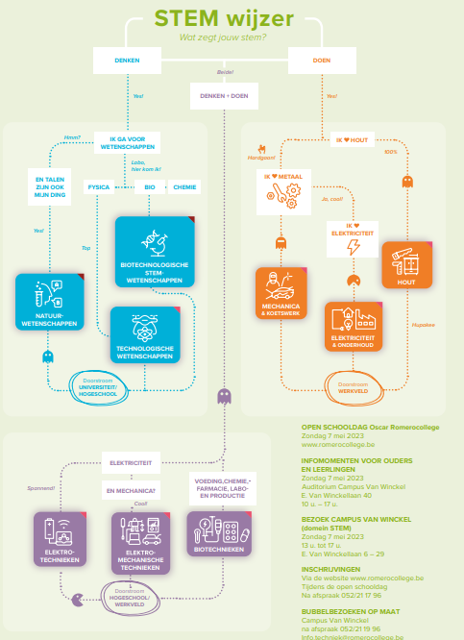

STEM
Science – Technologie – Engineering – Mathematics
Drie FINALITEITEN
theoretisch (denken) = doorstroom finaliteit
praktisch (doen) = arbeidsmarkt finaliteit
theoretisch én praktisch (denken + doen) = dubbele finaliteit

Slide 3
DOORSTROOM FINALITEIT
De Ontdekker: Werkt vanuit wiskundige modellen en fysische wetmatigheden.
Kennis en theorie staan centraal.
Na het zesde jaar heb je een stevige basis om verder te studeren.

Slide 4
Specifiek voor de studierichting
NATUURWETENSCHAPPEN
TECHNOLOGISCHE WETENSCHAPPEN (4/5)
Uitgebreid pakket voor wiskunde (keuze 4 of 5 uur)
STEM- geïntegreerd onderzoek en problemen oplossen (labo) in een technologische context.
BIOTECHNOLOGISCHE STEM-WETENSCHAPPEN
Uitbreiding biologie en chemie
STEM-geïntegreerd onderzoek en problemen oplossen (labo) in een biotechnologische context
Brede algemene vorming (Ned., Duits, geschiedenis, esthetica)
Uitgebreid pakket voor ALLE wetenschappen

Slide 5
 | NW |  | TWA/B |  | BTW
 | 3de jaar | 4de jaar | 3de jaar | 4de jaar | 3de jaar | 4de jaar
Godsdienst | 2 | 2 | 2 | 2 | 2 | 2
Nederlands | 4 | 4 | 4 | 4 | 4 | 4
Frans | 4 | 4 | 3 | 3 | 3 | 3
Engels | 3 | 2 | 2 | 2 | 2 | 2
Duits | - | 1 | - | - | - | -
Wiskunde | 5 | 5 | 4/5 | 4/5 | 5 | 5
Bio | 2 | 2 | 1 | 1 | - | -
Chemie | 2 | 2 | - | - | - | -
Fysica | 3 | 3 | - | - | - | -
Aardrijkskunde | 1 | 1 | 1 | 1 | 1 | 1
Geschiedenis | 2 | 2 | 1 | 1 | 1 | 1
Economie | - | 1 | - | - | - | -
Biotechnische wetenschappen | - | - | - | - | 10 | 12
Techn. wetensch. en engineering | - | - | 12/11 | 13/12 | - | -
Informaticawetenschappen | 1 | 1 | 1 | - | 1 | -
Artistieke vorming | 1 | - | - | - | 1 | -
LO | 2 | 2 | 2 | 2 | 2 | 2
Totaal | 32 | 32 | 33 | 33 | 32 | 32

Slide 6
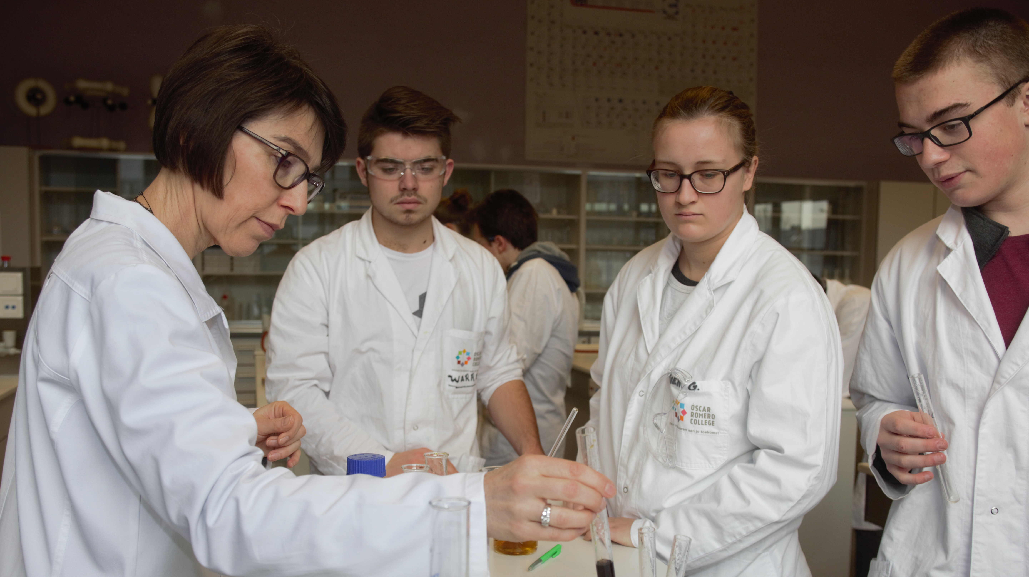

Slide 7
SAMENGEVAT
vooral theorie maar ook onderzoekend en probleemoplossend leren in labo
veel (toegepaste) biologie, chemie en fysica
groot belang van wiskunde: verdiepte basis + extra lesuur

Slide 8
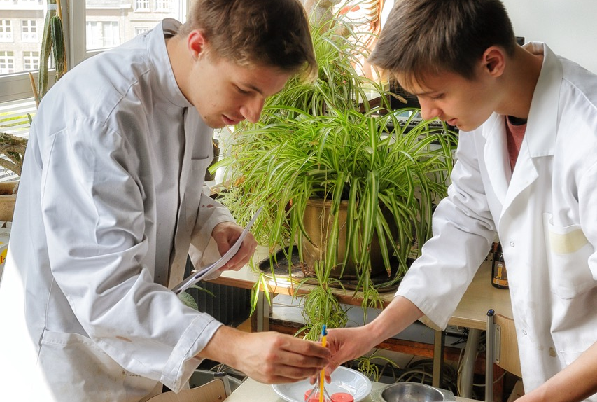

Slide 9
SAMENGEVAT
sterk theoretische en abstracte studierichting (gevorderde wiskunde)
brede algemene vorming + verdiepte basisvorming voor talen
kernwetenschappen zijn biologie, chemie, fysica

Slide 10
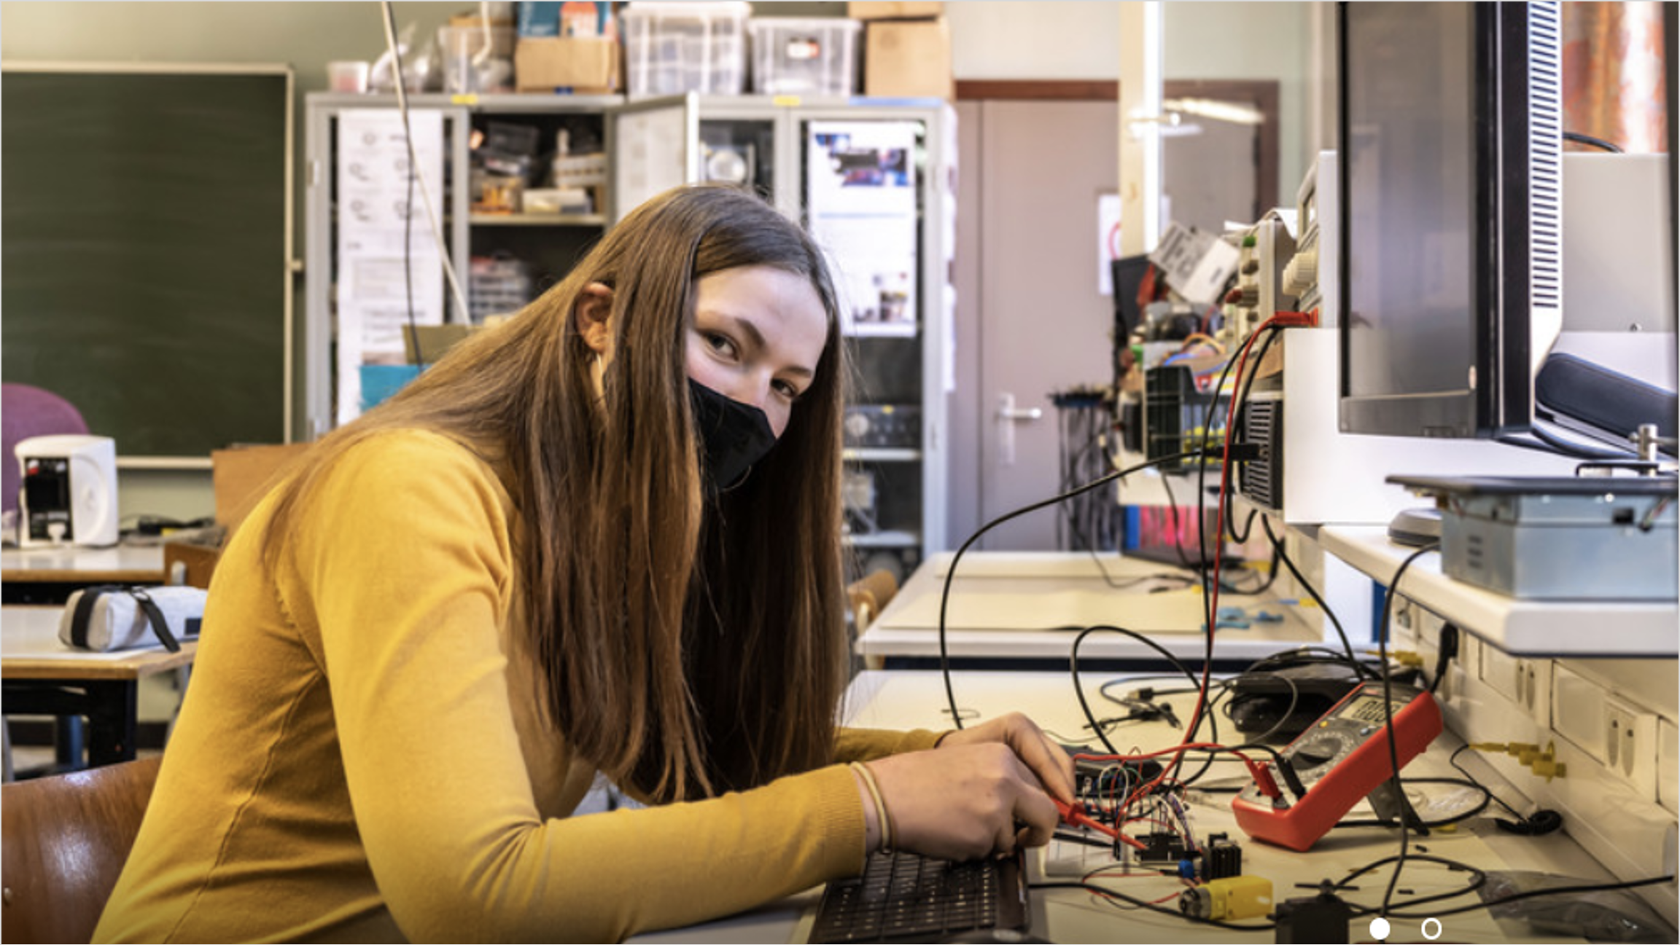

Slide 11
SAMENGEVAT
vooral theorie maar ook onderzoekend en probleemoplossend leren (engineering) in labo
veel (toegepaste) fysica, chemie
groot belang van wiskunde: twee leerpaden – zelfde leerplan NW

Slide 12
Naar de derde graad …
Biotechnologische STEM-wetenschappen
Biotechnologische en chemische STEM-wetenschappen
Natuurwetenschappen
Wetenschappen-wiskunde 6 of 8 u.
Technologische wetenschappen 4 u.
Mechatronica
Informatica- en communicatiewetenschappen
Technologische wetenschappen 5 u.
Technologische wetenschappen en engineering 8 u.

Slide 13

Verder studeren
technologische wetenschappen en engineering
mechatronica
informatica- en communicatieweten schappen
biotechnologische en chemische wetenschappen
academische opleidingen in ALLE domeinen
academische STEM-opleidingen, sociale wetenschappen, onderwijs
wetenschappen - wiskunde

Slide 14
DUBBELE FINALITEIT
De Ontwerper: Gebruikt wetenschappelijke kennis om praktische problemen op te lossen.
Na het zesde jaar diploma en klaar voor de arbeidsmarkt en om verder te studeren.

Slide 15
Specifiek voor de studierichting
BIOTECHNIEKEN
ELEKTROMECHANISCHE TECHNIEKEN
Je maakt uitgebreid kennis met industriële technologie.
ELEKTROTECHNIEKEN
Je maakt uitgebreid kennis met industriële technologie.
Je legt een sterke focus op chemie, biologie, fysica en op het toegepast wetenschappelijk onderzoeken en oplossen van problemen via productie- en procestechnieken.
Vooral labo- en STEM-vaardigheden staan centraal, maar ook het analyseren van biochemische productieprocessen, met aandacht voor meet-, sturings- en regeltechnieken.
Je leert over de theoretische basis van technische vakken (elektriciteit, mechanica, pneumatica,…) en je leert denken in functie van het proces om onderhoudsacties uit te voeren.
In deze studierichting leer je vooral huishoudelijke en niet-huishoudelijke elektrische toepassingen en realiseer je technische en elektrische installaties.

Slide 16
DUBBELE FINALITEIT
specifieke vakken vs. algemene vakken

Slide 17
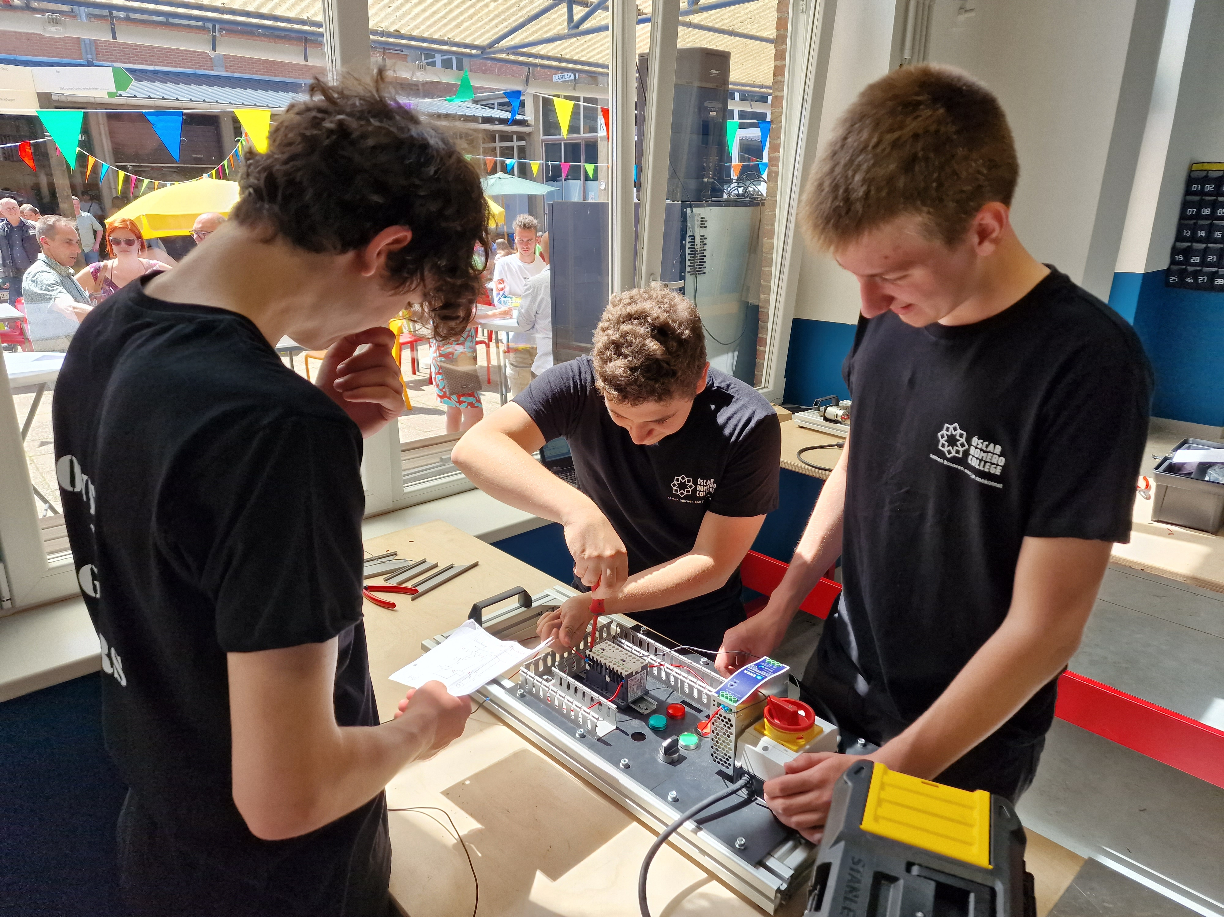

Slide 18
Elektromechanische technieken (ELMT)
Specifiek voor het leerplan ELMT:
technologieën zoals pneumatica, verbindingstechnieken, montagetechnieken, programmeer- en stuurtechnieken…
het combineren van mechanische en elektrische componenten in een bewegend/dynamisch geheel
  dit alles in een industriële omgeving
  dit alles binnen automatisatie
Keuzemogelijkheden 3de graad:
autotechnieken
elektromechanische technieken

Slide 19
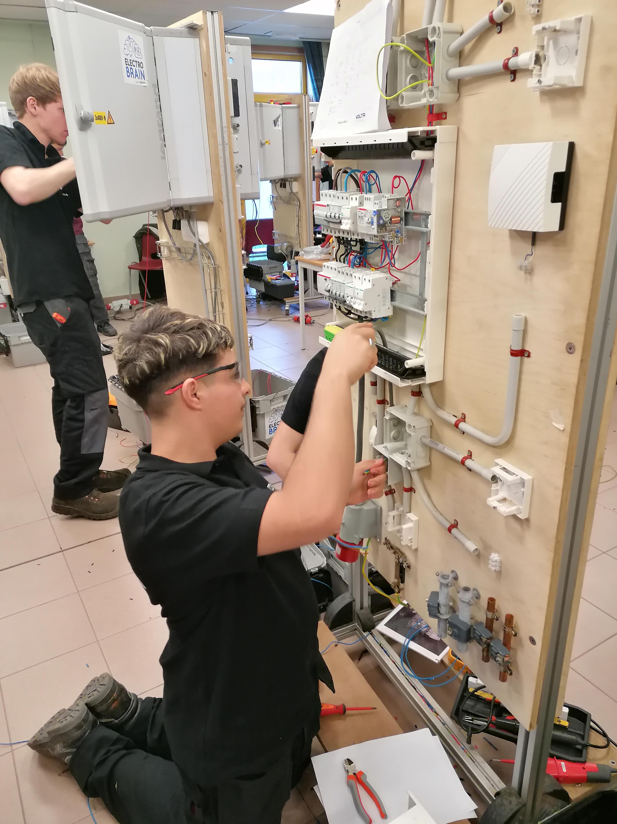
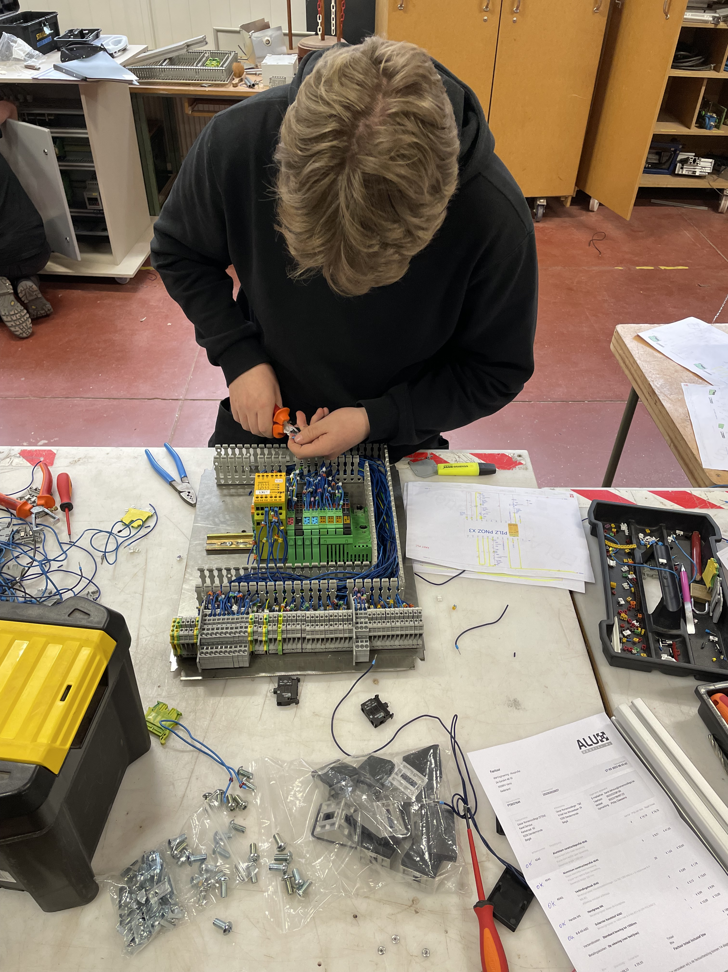

Slide 20
Elektrotechnieken (ET)
Algemene vorming:
dezelfde als in ELMT en BT, dus ook het leerplan wiskunde
Specifiek voor het leerplan ET:
technologieën zoals pneumatica, verbindingstechnieken, montage technieken, programmeer- en stuurtechnieken…
het combineren van de verschillende technologieën in huishoudelijke en industriële elektrische installaties
Keuzemogelijkheden 3de graad:
elektrotechnieken

Slide 21
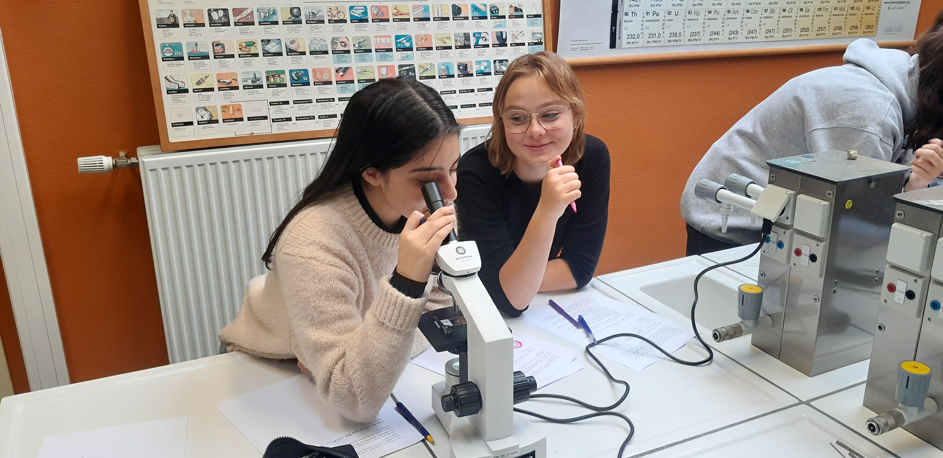

Slide 22
Biotechnieken (BT)
Biotechnieken
Biologie
Chemie
Fysica
Labo en productietechnieken
Biologie = bestuderen van levende organismen (mens, dier, plant, virus, bacterie…)
Chemie = bestuderen waaruit stoffen bestaan en opgebouwd zijn alsook hoe ze veranderen onder bepaalde omstandigheden
Fysica = natuurkunde – studie van kracht, beweging, evenwicht, warmte, licht, geluid, magnetisme, elektriciteit…
Labo en productietechnieken = mengsel analyseren en scheiden, stoffen bereiden en bewaren, metingen (druk, debiet…), microscopie

Slide 23
Naar de derde graad …
Elektromechanische technieken
Elektromechanische technieken
Autotechnieken
Elektrotechnieken
Elektrotechnieken
Biotechnieken
Biotechnologische en chemische technieken

Slide 24
Daarna?
ELMT = elektromechanicien
AT = polyvalent mechanicien personenwagens en lichte bedrijfsvoertuigen
ET = elektrotechnicus, technicus ind. elektriciteit
Professionele bachelor of graduaat in energiemanagement, energietechnologie, ecotechnologie, nautische wetenschappen, sociale wetenschappen, onderwijs, …
BT = labotechnisch medewerker, laboratoriumassistent, operator voedings-, chemische en farmaceutische ind.
Professionele bachelor of graduaat in chemische procestechnieken, biotechniek, gezondheidszorg, chemie, sociale wetenschappen, onderwijs, …
Professionele bachelor of graduaat in autotechnologie, elektromechanica, energiemanagement, energietechnologie, ecotechnologie, luchtvaart, sociale wetenschappen, onderwijs, …
Professionele bachelor of graduaat in autotechnologie, elektromechanica, nautische wetenschappen, sociale wetenschappen, onderwijs, …
Werken
Verder studeren

Slide 25


ARBEIDSMARKT FINALITEIT
praktijkgericht
De Vakman: Realiseert praktijkgerichte ontwerpen met behulp van technische vaardigheden.
Na het zesde jaar diploma en klaar voor de arbeidsmarkt

Slide 26
Specifiek voor de studierichting
HOUT
ELEKTRICITEIT
In de 2e graad ontwikkel je technische kennis en leer je materialen, technologie en toestellen die gebruikt worden in de elektrotechniek-sector en bij preventief onderhoud, kennen en correct gebruiken.
MECHANICA
Basistechnieken als boren, zagen, frezen, plooien, lassen, draaien en slijpen worden ingeoefend.
Jij maakt kennis met massief hout- en plaatmateriaal.
Je leert je tekeningen van installaties lezen en zelf plannen op schaal tekenen.
Je leert gereedschappen kennen en moderne houtbewerkingsmachines bedienen en instellen.
Je leert specifieke software gebruiken die speciaal is ontworpen voor houtbewerking.
Je leert over verspaningstechnologie en houtconstructies.
Je leert draden en kabels trekken, elektrische componenten plaatsen en aansluiten; zelfs een eigen installatie in werking stellen volgens de wettelijke reglementeringen.
Je leert onderdelen en verbindingsstukken samenstellen en demonteren.

Slide 27
ALGEMENE
LESSENTABEL
2de graad
A-finaliteit

Slide 28
Naar de derde graad …
Mechanica
koetswerk
Elektriciteit
elektrische installaties
preventief onderhoud machines en installaties
Hout
hout (binnenschrijnwerk en interieur)

Slide 29
Verder studeren?
Koetswerk
DUAAL : spuiter-carrosserie
Elektrische installaties
Preventief onderhoud
Industriële elektriciteit
Hout
DUAAL : hout (buitenschrijnwerk, CNC-operator, daktimmerman,…)
7e leerjaar gericht op het hoger onderwijs

Slide 30


